Slide 1


ATENÇÃO!
CADA REVISTA TEM UMA CAPA DIFERENTE. ENTÃO, ENVIE A CAPA CORRETA DE ACORDO COM A REVISTA QUE O SEU TRABALHO FOI PUBLICADO. CONFIRA NOS PRÓXIMOS SLIDES:

Slide 2
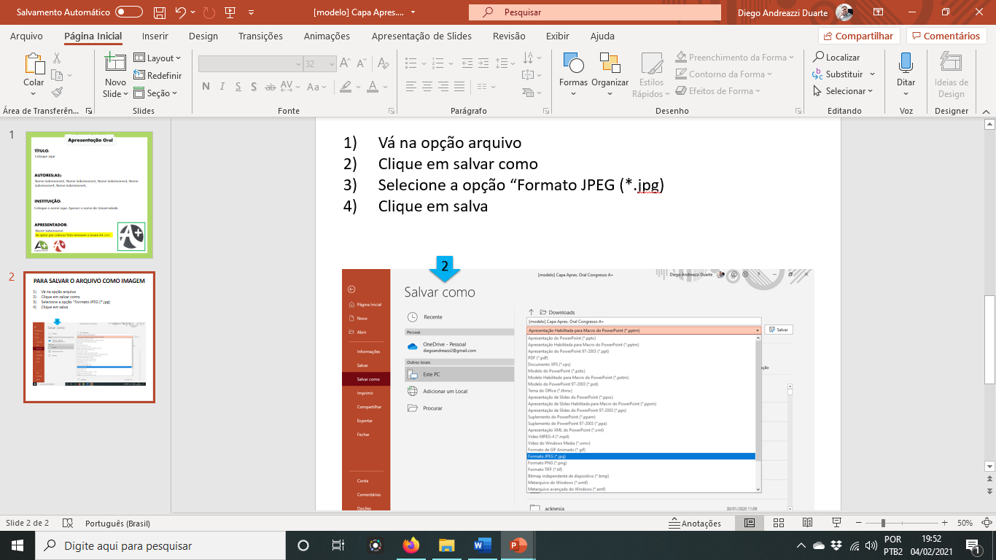
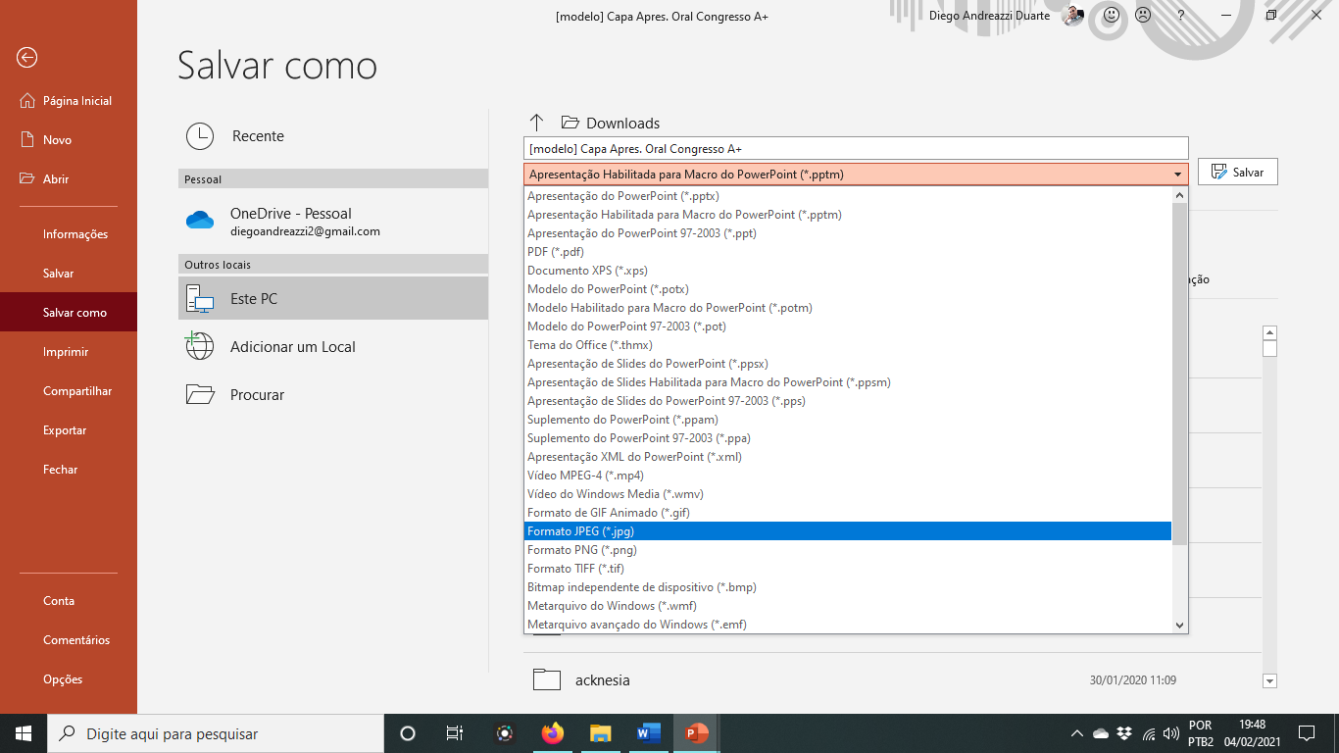
DEVE SER ENVIADO COMO ARQUIVO DE IMAGEM
Salvando como imagem
Vá na opção Arquivo
Clique em Salvar como
Selecione a opção Formato JPEG (*.jpg)
Clique em Salvar
1
2
4
3

Slide 3
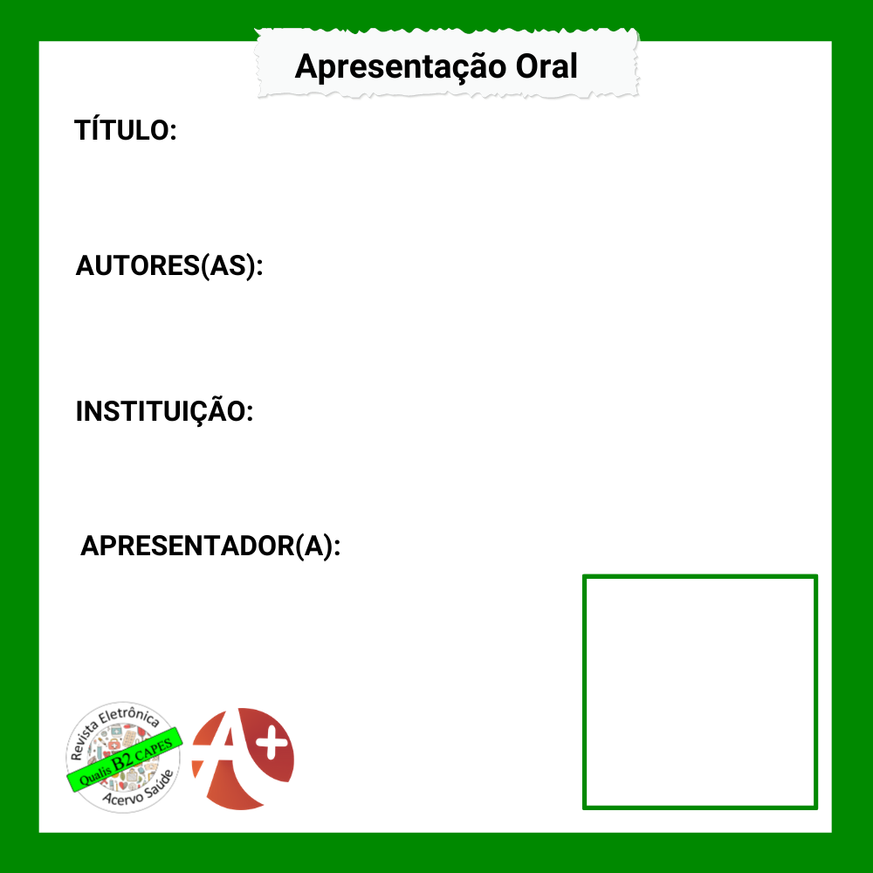

Coloque aqui
Nome Sobrenome1, Nome Sobrenome2, Nome Sobrenome3, Nome Sobrenome4, Nome Sobrenome5, Informe todos os nomes...
Coloque o nome aqui. Apenas o nome de Universidade.
Nome Sobrenome.
Se optar por colocar foto remover o ícone A+ >>>

Slide 4
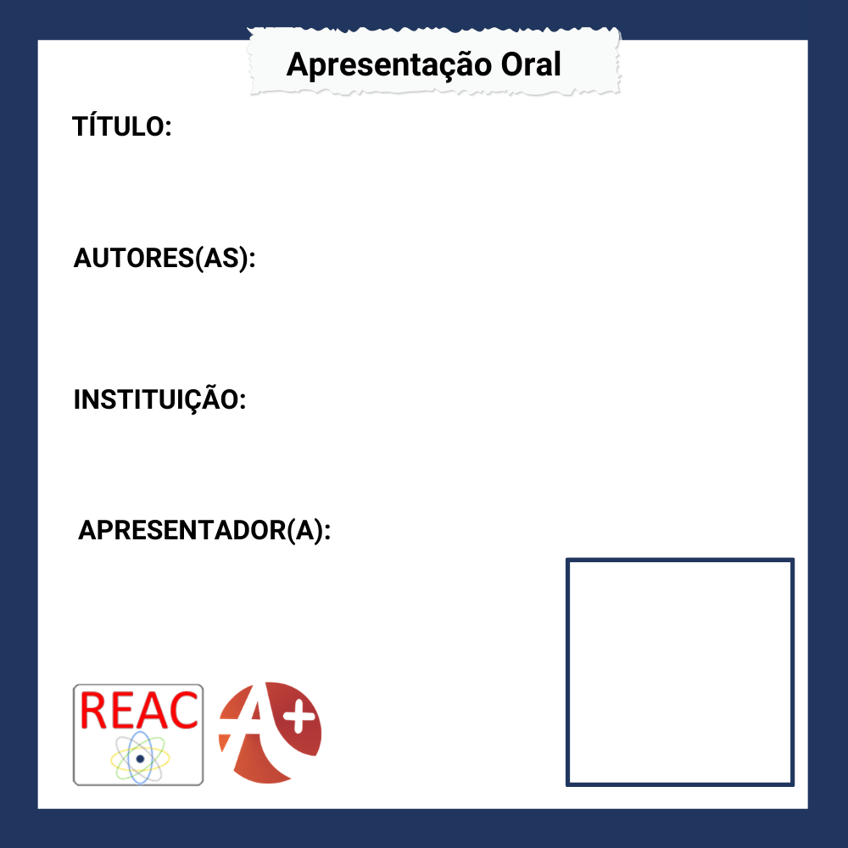
Coloque aqui
Nome Sobrenome1, Nome Sobrenome2, Nome Sobrenome3, Nome Sobrenome4, Nome Sobrenome5, Informe todos os nomes...
Coloque o nome aqui. Apenas o nome de Universidade.
Nome Sobrenome.
Se optar por colocar foto remover o ícone A+ >>>

Slide 5
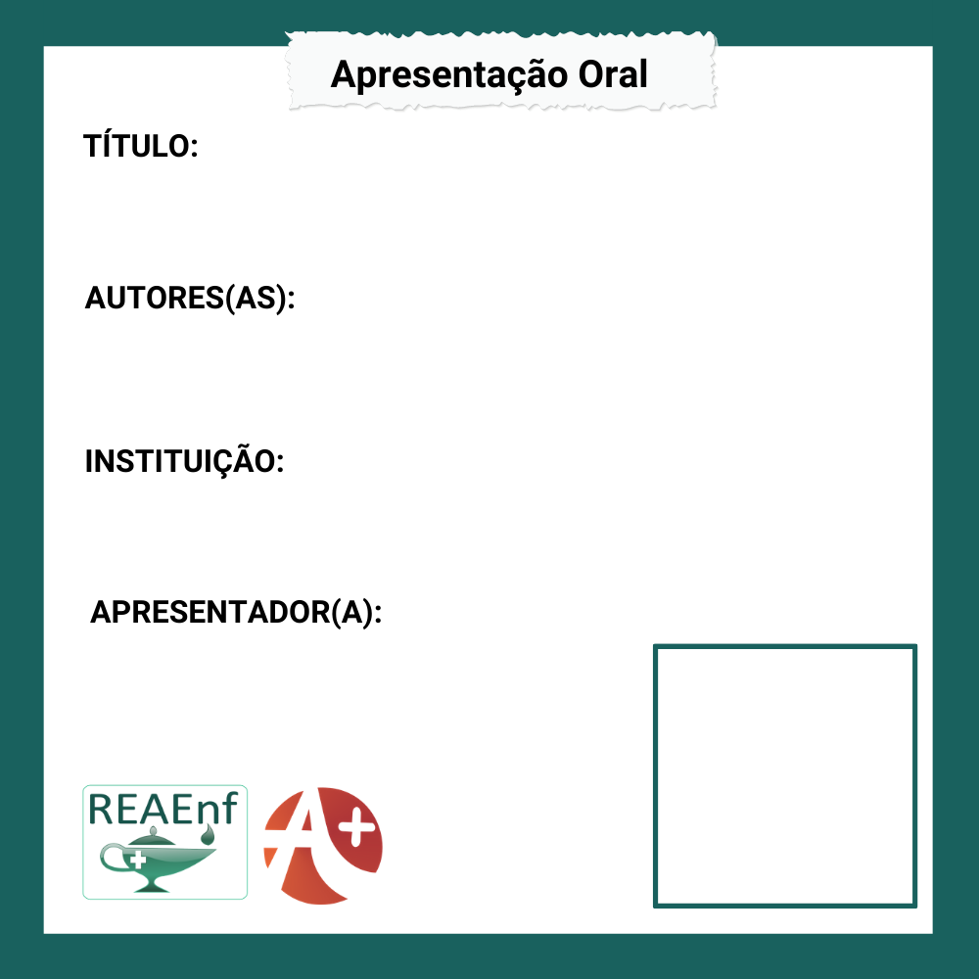
Coloque aqui
Nome Sobrenome1, Nome Sobrenome2, Nome Sobrenome3, Nome Sobrenome4, Nome Sobrenome5, Informe todos os nomes...
Coloque o nome aqui. Apenas o nome de Universidade.
Nome Sobrenome.
Se optar por colocar foto remover o ícone A+ >>>

Slide 6
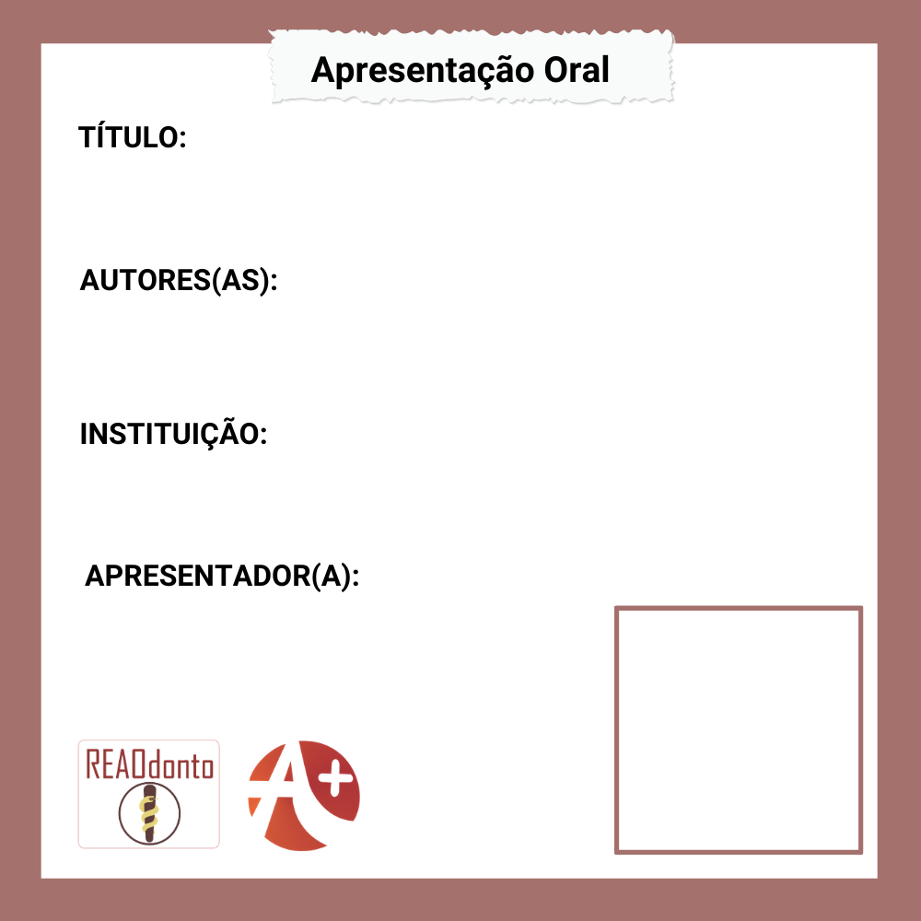
Coloque aqui
Nome Sobrenome1, Nome Sobrenome2, Nome Sobrenome3, Nome Sobrenome4, Nome Sobrenome5, Informe todos os nomes...
Coloque o nome aqui. Apenas o nome de Universidade.
Nome Sobrenome.
Se optar por colocar foto remover o ícone A+ >>>

Slide 7
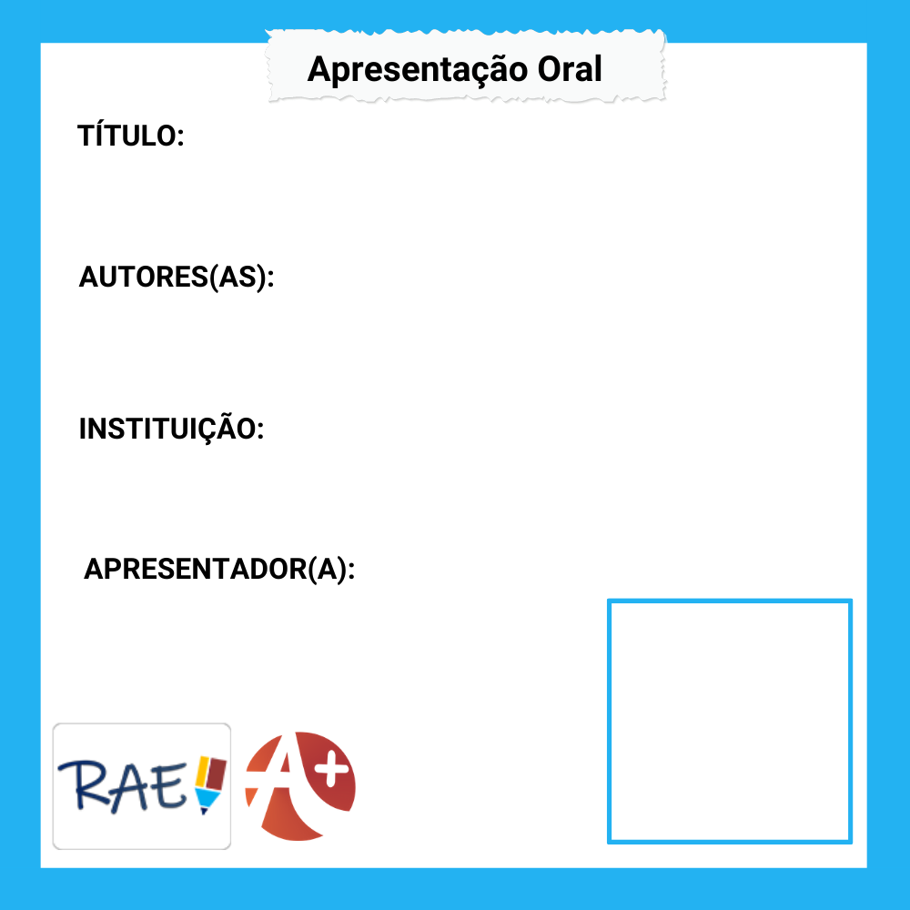
Coloque aqui
Nome Sobrenome1, Nome Sobrenome2, Nome Sobrenome3, Nome Sobrenome4, Nome Sobrenome5, Informe todos os nomes...
Coloque o nome aqui. Apenas o nome de Universidade.
Nome Sobrenome.
Se optar por colocar foto remover o ícone A+ >>>

Slide 8
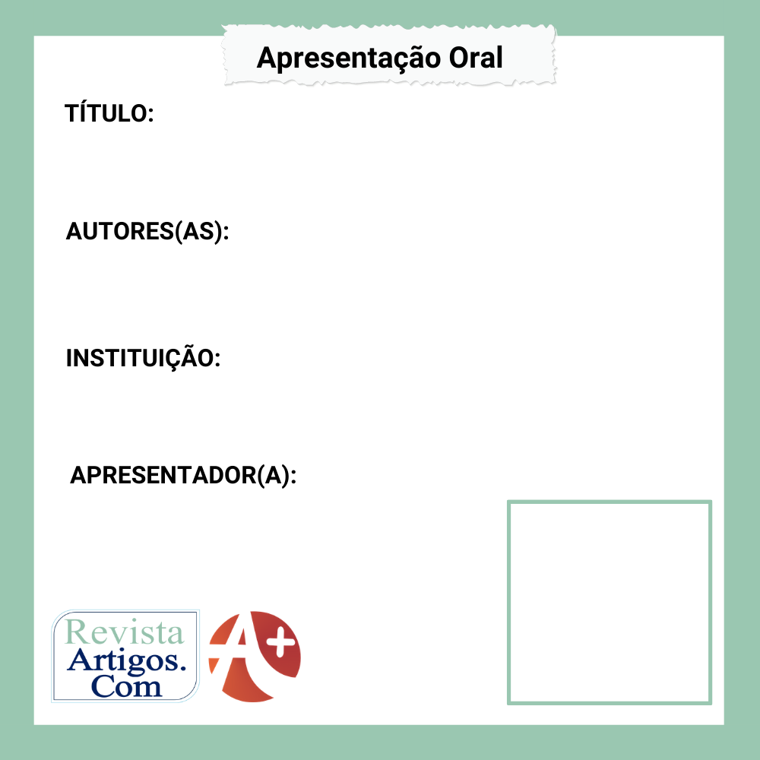
Coloque aqui
Nome Sobrenome1, Nome Sobrenome2, Nome Sobrenome3, Nome Sobrenome4, Nome Sobrenome5, Informe todos os nomes...
Coloque o nome aqui. Apenas o nome de Universidade.
Nome Sobrenome.
Se optar por colocar foto remover o ícone A+ >>>

Slide 9
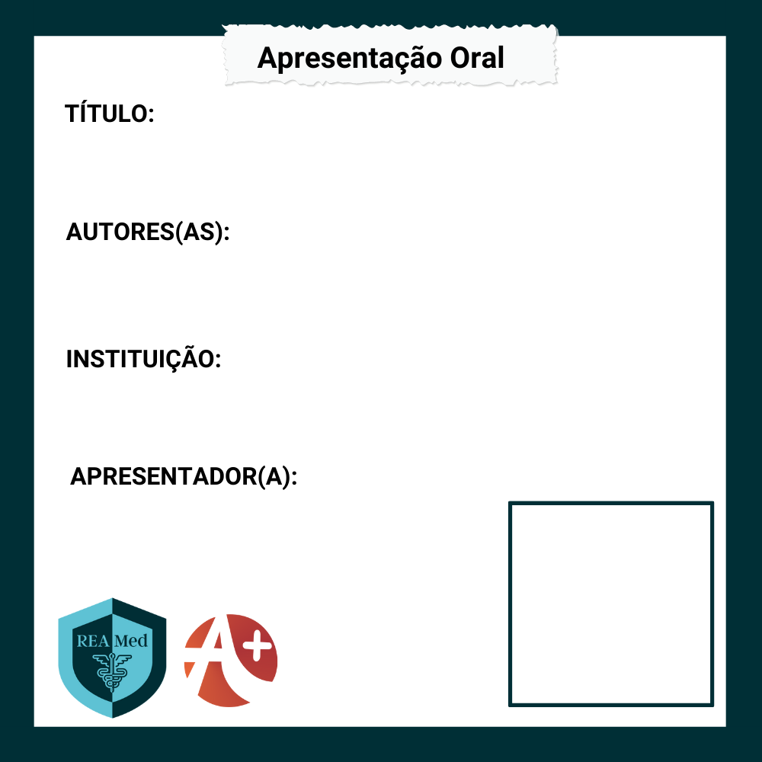
Coloque aqui
Nome Sobrenome1, Nome Sobrenome2, Nome Sobrenome3, Nome Sobrenome4, Nome Sobrenome5, Informe todos os nomes...
Coloque o nome aqui. Apenas o nome de Universidade.
Nome Sobrenome.
Se optar por colocar foto remover o ícone A+ >>>

